Slide 1
Linux下C++ Shell 程序项目答辩
汇报人：郑晨悦
小组成员：谭向萍 陈丽花

Slide 2
目录
01
02
03
项目概述
Shell程序设计与实现
技术选型与实现细节
04
05
程序实现
项目总结与展望

Slide 3
项目概述
01

Slide 4

项目背景与意义
项目背景
本项目是在Linux环境下，使用C++语言编写的一个Shell程序，旨在提高系统管理和自动化操作的效率。
项目意义
本项目对于提高Linux系统下的工作效率具有重要意义，同时也为C++语言在Shell编程中的应用提供了新的思路和实践经验。

Slide 5


项目目标与要求
项目目标
项目要求
实现一个功能完整的C++ Shell程序，包括命令解析、执行、错误处理等功能。
使用Linux操作系统进行开发，熟悉Linux系统下的C++编程。

Slide 6
Shell程序设计与实现
02

Slide 7


命令输入与执行
命令解析
解析用户输入的命令，将其转换为可执行的指令序列。
命令执行
执行解析后的指令序列，完成用户指定的操作。
命令输出
将执行结果返回给用户，包括成功或失败的信息。

Slide 8



Shell编程功能
Shell编程可以实现输入输出重定向，将程序的输入和输出重定向到文件或其他设备。
Shell编程可以实现管道通信，将前一个命令的输出作为后一个命令的输入，实现命令之间的通信。
Shell编程可以实现后台运行，将程序在后台运行，不影响前台的操作。
输入输出重定向
管道通信
后台运行

Slide 9

I/O重定向与管道
I/O重定向是指将程序的输入和输出重定向到其他文件或设备，如将标准输出重定向到文件。
I/O重定向
管道是一种通信机制，用于连接两个或多个进程，将一个进程的输出作为另一个进程的输入。
管道

Slide 10
技术选型与实现细节
03

Slide 11
C++标准库与Linux系统调用
01
C++标准库
C++标准库提供了丰富的功能，包括容器、算法、字符串、I/O等，为C++程序提供了强大的支持。
02
Linux系统调用
Linux系统调用提供了对操作系统底层功能的访问，如文件操作、进程控制、网络通信等，为C++程序提供了丰富的系统资源。
03
C++标准库与Linux系统调用的结合
在C++程序中，可以通过标准库提供的接口来访问Linux系统调用，实现对操作系统底层资源的高效利用。

Slide 12



关键技术难点与解决方案
多线程编程
网络编程
内存管理
在Linux下，C++多线程编程是实现Shell程序的关键技术之一。需要掌握线程的创建、同步、互斥等操作。
在Shell程序中，网络编程是实现远程通信的关键技术。需要掌握Socket编程、TCP/IP协议等知识。
在Linux下，C++的内存管理是实现Shell程序的关键技术之一。需要掌握动态内存分配、内存泄漏检测等操作。

Slide 13
程序实现
04

Slide 14
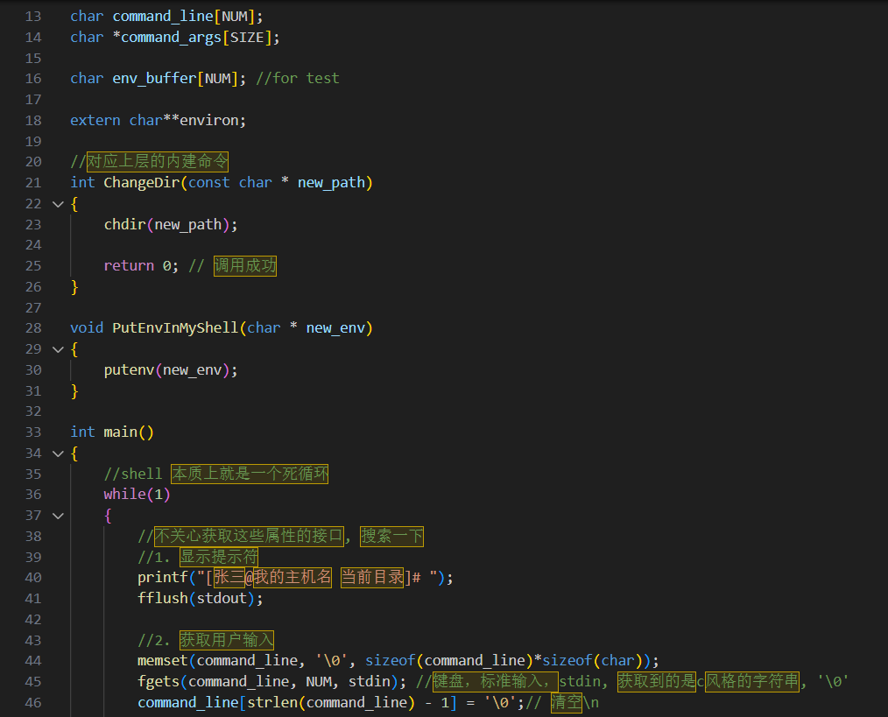
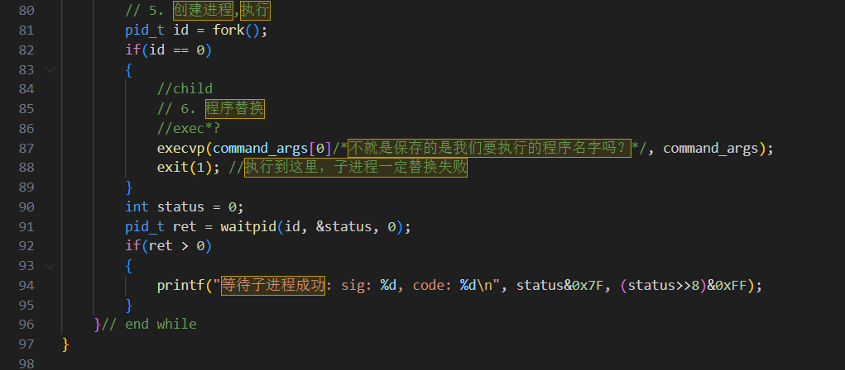
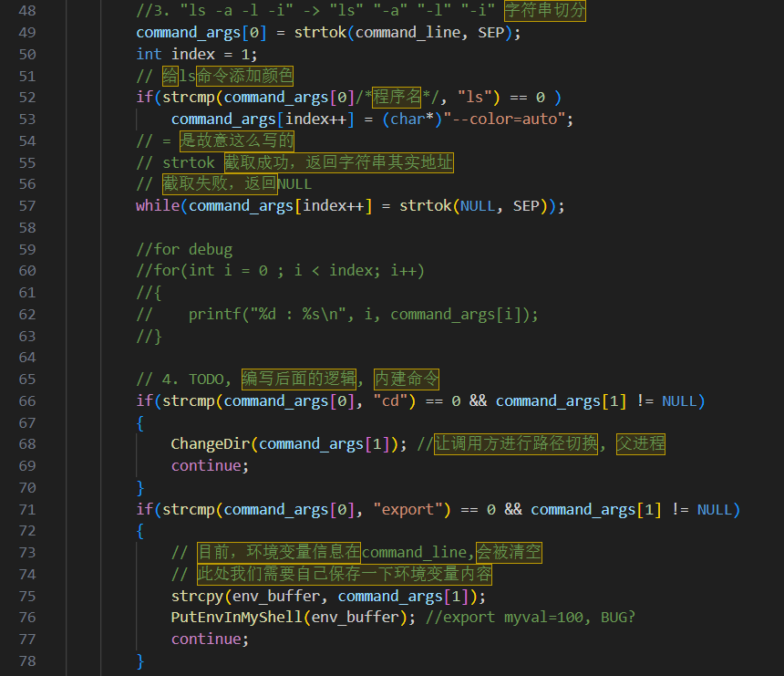
myshell

Slide 15
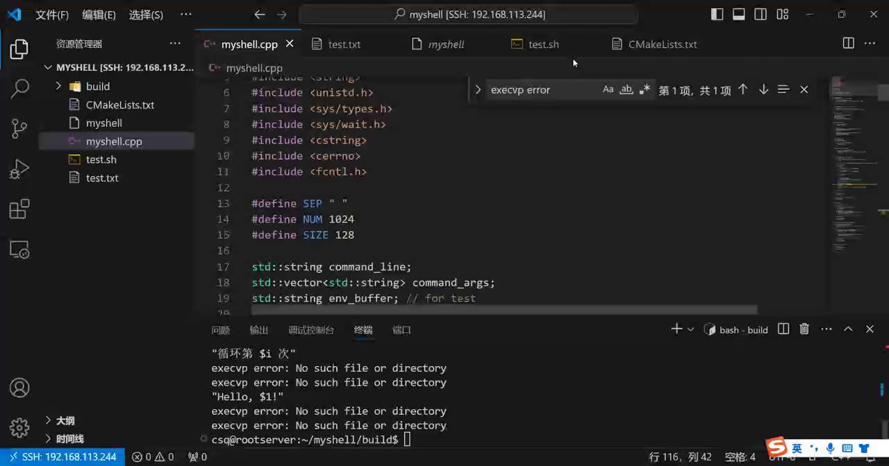
实现过程

Slide 16
项目总结与展望
05

Slide 17




项目成果与亮点
项目成果
项目亮点
成功实现了C++ Shell程序的开发，提高了Linux环境下的编程能力。
采用了先进的设计模式和算法，提高了程序的性能和稳定性。
01
02
项目成果
项目亮点
成功实现了C++ Shell程序的开发，提高了Linux环境下的编程能力。
采用了先进的设计模式和算法，提高了程序的性能和稳定性。
03
04

Slide 18
遇到的问题与解决方案
1
2
3
编译错误
运行错误
性能问题
在编写Shell程序时，遇到了编译错误。通过查阅相关资料和请教他人，最终解决了这个问题。
在运行Shell程序时，遇到了运行错误。通过调试程序和修改代码，最终解决了这个问题。
在测试Shell程序时，发现了性能问题。通过优化代码和调整算法，最终解决了这个问题。

Slide 19


未来改进方向与应用前景
改进方向
应用前景
针对当前项目中存在的问题和不足，提出具体的改进方案和措施，以提高程序的性能和稳定性。
分析项目的应用领域和潜在市场，预测未来的发展趋势和应用前景，为项目的进一步发展提供参考。

Slide 20
谢谢
汇报人：郑晨悦
小组成员：谭向萍 陈丽花

